Slide 1
Прикладные задачи в школьном курсе математики
Учитель математики
МОУ СОШ №7
Е.В. Лобанова
г. Тверь 2010

Slide 2
«Математика – это то, посредством чего люди управляют природой и собой» А.Н. Колмогоров.

Slide 3
Актуальность проблемы
В рамках школьной программы по математике лишь незначительная часть учебного материала рассматривается с конкретными примерами из жизни.
Без практической направленности какой-либо деятельности теряется к ней интерес, что сказывается на качестве знаний.

Slide 4
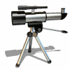
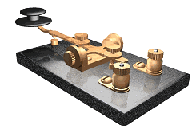
Интеграция предметов
математика
биология
астрономия
химия
физика
география

Slide 5
Дидактические задачи
Формирование у учащихся понимания практического приложения математических знаний.
Формирование навыков использования математического моделирования в учебной деятельности.
Воспитание заинтересованного, обдуманного восприятия учебного материала.
Приобретение навыков самостоятельной работы с информационными и другими ресурсами, навыков коллективной работы.

Slide 6
АЛГЕБРА
7 класс.
Выражения и их преобразования

Slide 7
Каждый, кто ездил в поезде,слышал,как колеса стучат на стыках рельсов. Как с помощью этого ритмичного стука и часов определить скорость , с которой вы едете?
Справка.Длина рельса 25 м.

Slide 8
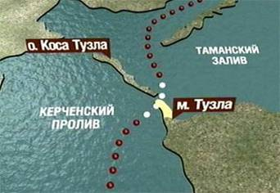
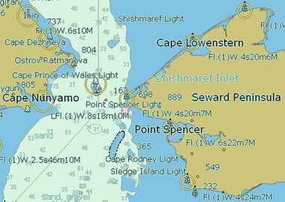
Ширина Керченского пролива , что составляет 5% ширины Берингова пролива.
Чукотский
п-ов
Аляска
Берингов пролив
Какова ширина
Берингова пролива?

Slide 9
7 класс. Линейные уравнения.
Ученик 7 класса пишет заголовок стенной газеты
Длина листа 80 см. По 7 см он оставил слева и справа на поля , через Х обозначил ширину буквы и просвета между словами , а через Х/2 –ширину просвета между буквами . Какой ширины получились буквы ?
«Веселая пора».

Slide 10
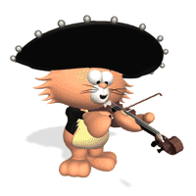
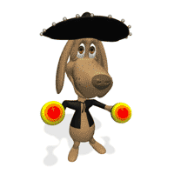
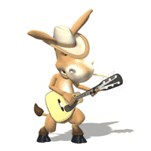
8класс. Неравенства
Когда бременские музыканты давали концерт перед королевским дворцом ,они выстроили пирамиду: пес вскочил на спину ослу ,кот-на голову псу, а юноша оказался на голове кота , да еще кверху ногами. При этом лицо юноши оказалось против лица принцессы,стоящей на балконе.Считая рост принцессы 165-179 см,высоту спины осла 80-90 см,рост пса (сидя) 60-70 см, а кота 35-40 см,оцените,на какой высоте был балкон .
( Справка.Длина лица 25 см)

Slide 11
8класс.Квадратный корень.
Горшок падает с высоты 1 м.
С какой скоростью он упадет на землю ? Во сколько раз увеличится скорость, если высота увеличится в 2, 4, 100 раз?
Справка. Скорость свободного падения тела выражается формулой
Где H –высота,g-ускорение свободного падения ,g=9,81 м/с²

Slide 12
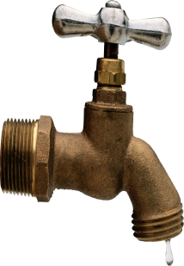
8класс. Неравенства
Если на дне железной банки пробить отверстие и налить в нее воды , то уровень воды будет убывать по квадратичному закону
Найдите формулу для этого закона и определите, через какое время вытечет вода, если начальный уровень 15 см, а через 1 минуту он опустится до 10 см, еще через минуту-до 6 см.

Slide 13
9класс.Степень с рациональным показателем.
Хозяйка сварила суп и кашу. Чтобы кастрюля с кашей не остыла слишком быстро, она завернула ее в одеяло, а суп оставила на плите . Через час температура каши понизилась до 60⁰ ,
а супа-до 30⁰.
При этом температура в комнате 20⁰.
Какова будет температура супа и каши через
2 часа?
Составьте таблицу зависимости их температур от времени с шагом 5 минут.
Справка.Температура Т остывающего тела описывается формулой Ньютона
Где Т₀ -начальная температура тела,Т_{с} –температура среды,коэффициенты a и k определяются условиями опыта.

Slide 14
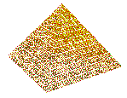
9класс. Арифметическая прогрессия.
Каждая ступенька пирамиды имеет форму параллелепипеда
С квадратом в основании и одну и ту же высоту 0,8 м.
Сторона основания первой ступени 50 м, а у каждой следующей
Ступени она уменьшается на 2 м.
Сколько ступеней у пирамиды , какова сторона основания последней ?
Каковы высота и объем пирамиды ?
Указание : при вычислении объема воспользуйтесь формулой:
1²+2²+3²+…+К²=

Slide 15
9класс. Тригонометрия.
Как оценить глубину заложения станции метро, на которую Вы спускаетесь по эскалатору? Оказывается и в этом житейском вопросе может помочь знание математики! А именно — тригонометрии.
Удивительный факт состоит в том, что все российские эскалаторы, с самых первых и до производимых в наше время, наклонены к горизонту под углом в 30 градусов!
Достроим мысленно эскалатор до естественного прямоугольного треугольника. Длина его гипотенузы — это длина эскалатора, а длина одного из катетов и будет примерно равна глубине заложения той станции метро, на которую ведет этот эскалатор.

Slide 16
О пользе тригонометрии
Спускаясь или поднимаясь по эскалатору, мы постоянно проезжаем фонари! Расстояние между ними не фиксируется, ГОСТами оговаривается необходимая освещенность туннеля. И в итоге получается, что фонари отстоят друг от друга примерно на 5 метров

Slide 17
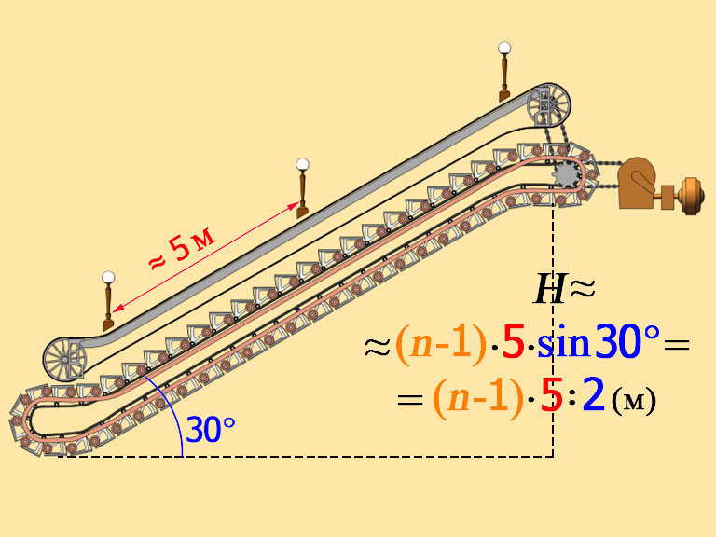
О пользе тригонометрии
Для подсчета длины нам же нужно не количество фонарей, а количество расстояний между ними! От подсчитанного количества фонарей следует отнять 1, а теперь уже можно умножить на 5 и на синус 30°.
Красота момента состоит в том, что синус 30° равен 1/2, и с этим числом легко производить счет в уме! И получившаяся формула подсчета глубины заложения станции проста для счета и легка для запоминания.

Slide 18
11класс.Из тестов ЕГЭ.
Задание B5 на преобразование выражений и выполнение простых арифметических операций. В этом задании ученик будет решать прикладные задачи практической направленности. Для успешного выполнения задания необходимо продемонстрировать навыки применения математических методов для решения прикладных задач, в том числе социально-экономического и физического характера. Важно правильно интерпретировать полученный результат с учетом жизненных ограничений.
Задание B10 – это прикладная задача на нахождение наибольшего или наименьшего значения, моделирующая реальную или близкую к реальности ситуацию. Для решения ученик должен составить и решить по условию задачи линейное или квадратное неравенство.
Задание B12 - текстовая задача на движение или работу. Чтобы выполнить это задание, ученик должен составить и решить уравнение по условию, правильно интерпретировать полученный результат.

Slide 19
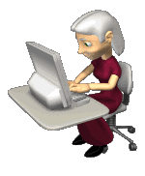
Задание B5.
Интернет-провайдер (компания, оказывающая услуги по подключению к сети Интернет) предлагает три тарифных плана.
Пользователь предполагает, что его трафик составит 570 Mb в месяц и, исходя из этого, выбирает наиболее дешевый тарифный план. Сколько рублей заплатит пользователь за месяц, если его трафик действительно будет равен 570 Mb?

Slide 20
Задание B10 Для одного из предприятий-монополистов зависимость объёма спроса на продукцию q (единиц в месяц) от её цены p (тыс. руб.) задаётся формулой: Определите максимальный уровень цены p (в тыс. руб.), при котором значение выручки предприятия за месяц составит не менее 360 тыс. руб.

Slide 21
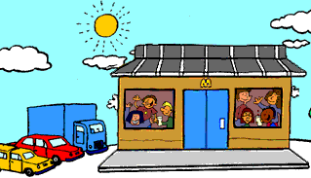
Задание B12.
Велосипедист выехал с постоянной скоростью из города А в город В, расстояние между которыми равно 108 км. На следующий день он отправился обратно со скоростью на 3 км/ч больше прежней. По дороге он сделал остановку на 3 часа. В результате он затратил на обратный путь столько же времени, сколько на путь из А в В. Найдите скорость велосипедиста на пути из А в В. Ответ дайте в км/ч.

